Slide 1
ПРОЕКТ
Использование нетрадиционных техник рисования
с детьми 4-5 лет
Выполнила: воспитатель
Арланова Е.Р.

Slide 2
Нетрадиционное рисование – искусство изображать, не основываясь на традиции.
«Истоки способностей и дарования детей – на кончиках их пальцев. От пальцев, образно говоря, идут тончайшие нити – ручейки, которые питают источник творческой мысли. Другими словами, чем больше мастерства в детской руке, тем умнее ребенок»
В. С. Сухомлинский

Slide 3
Каждая из этих техник -- это маленькая игра. Их использование позволяет детям чувствовать себя раскованнее

Slide 4
Нетрадиционные техники рисования в разных возрастных группах детского сада
С детьми младшего возраста: С детьми старшего возраста:
Рисование пальчиками Монотипия предметная и пейзажная
Оттиск печатками из картофеля Кляксография
Рисование ватной палочкой Граттаж черно-белый и цветной
Оттиск пробкой Рисование нитками
Печать по трафарету
С детьми среднего возраста: Рисование манкой и солью
Оттиск поролоном и печатками Витражи
Отпечатки листьев Восковые мелки,свеча и акварель
Рисунки из ладошки
Рисование мятой бумагой
Тычок жесткой полусухой кистью

Slide 5
Участники проекта: дети, педагог, родители.
Проект : творческий, краткосрочный,
продолжительностью 1 недели
Объект исследования : нетрадиционные методы рисования

Slide 6
Актуальность
На современном этапе развития дошкольной педагогики проблему детского творчества невозможно рассматривать вне вопросов обучения изобразительной деятельности. Рисование является одним из самых интересных и увлекательных занятий для детей дошкольного возраста. В процессе рисования совершенствуются наблюдательность, эстетическое восприятие, художественный вкус, творческие способности. Одним из приемов, направленных на создание условий для творческого самовыражения ребенка, является организация работы с детьми с применением способов нетрадиционного рисования. Оригинальное рисование привлекает своей простотой и доступностью, раскрывает возможность использование хорошо знакомых предметов в качестве художественных материалов. А главное то, что нетрадиционное рисование играет важную роль в общем психическом развитии ребенка. Ведь самоценным является не конечный продукт – рисунок, а развитие личности: формирование уверенности в себе, в своих способностях, самоидентификация в творческой работе, целенаправленность деятельности.

Slide 7
Цель: Уточнить влияние нетрадиционных техник рисования на творческие способности каждого ребёнка Задачи: 1. Рассмотреть наиболее распространенные техники нетрадиционного рисования 2. Выявление и развитие творческих способностей у детей средней группы путём проведения занимательных занятий рисования красками. 3. Создать условия необходимые для развития творческой деятельности детей

Slide 8
Методы исследования:
Теоретический метод – изучение литературы по нетрадиционным техникам рисования
Практический метод
Эмпирический метод - наблюдение

Slide 9
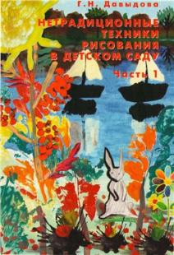
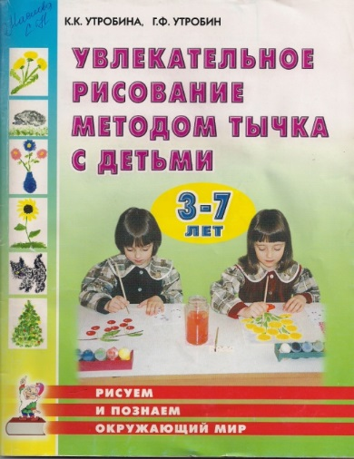
Пособия по нетрадиционным техникам рисования

Slide 10
Этапы реализации проекта: 1 этап- подготовительный
Создать развивающую среду и соответствующую материальную базу
-изучение литературы
-подбор материала (теоретическое обоснование, разработка конспектов и сценариев мероприятий,
-составление перспективного плана
- нахождение и установление эффективных связей с родителями.

Slide 11
2 этап- основной
1. Развивать художественно- творческие способности у детей старшего дошкольного возраста с помощью нетрадиционных техник и живописных материалов через систему занятий.
2. В ходе занятий используются следующие методы и приёмы: беседа, показ технических приёмов, объяснение, указание, напоминание, поощрение, анализ, игровые методы.
3. На занятиях используются нетрадиционное оборудование, иллюстративный материал, музыка.
4. На занятиях по рисованию познакомить детей с техникой раздувания краски, рисования ватными палочками, рисования листьями, рисование манкой, рисование поролоном, рисование пластилином, рисование витражными красками.

Slide 12
3 этап- завершающий
1. Выявить уровень художественно- творческих способностей детей, выработанный в ходе занятий нетрадиционными техниками и живописными материалами.
2. Мастер-класс для родителей по нетрадиционному рисованию.
3. Оформление детского альбома «Фантазёры»
4.Активное участие родителей в совместных творческих проектах.

Slide 13
Ожидаемый результат:
1. Увеличить динамику высокого уровня развития по рисованию.
2. Формирование у детей дошкольного возраста знаний о нетрадиционных способах рисования.
3. Способствовать самореализации личности ребёнка в художественном творчестве, стимулировать стремление быть оригинальным в выборе средств своего замысла, давать оценку продуктам своей и чужой деятельности.
4. Создание детского альбома рисунков «Фантазёры».
5.Активное участие родителей в совместных творческих проектов.6.Мастер-класс для родителей нетрадиционные техники рисования.

Slide 14
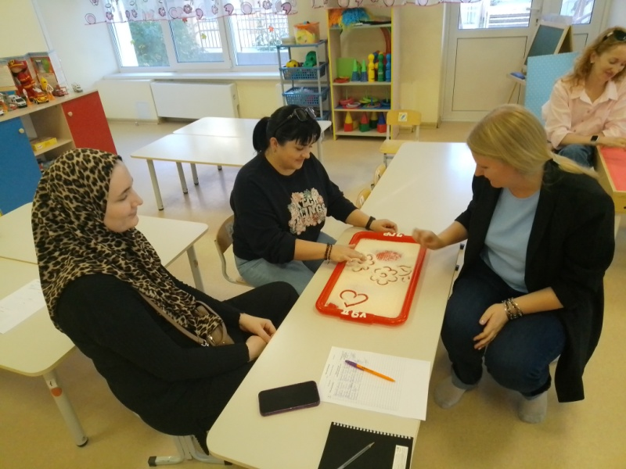
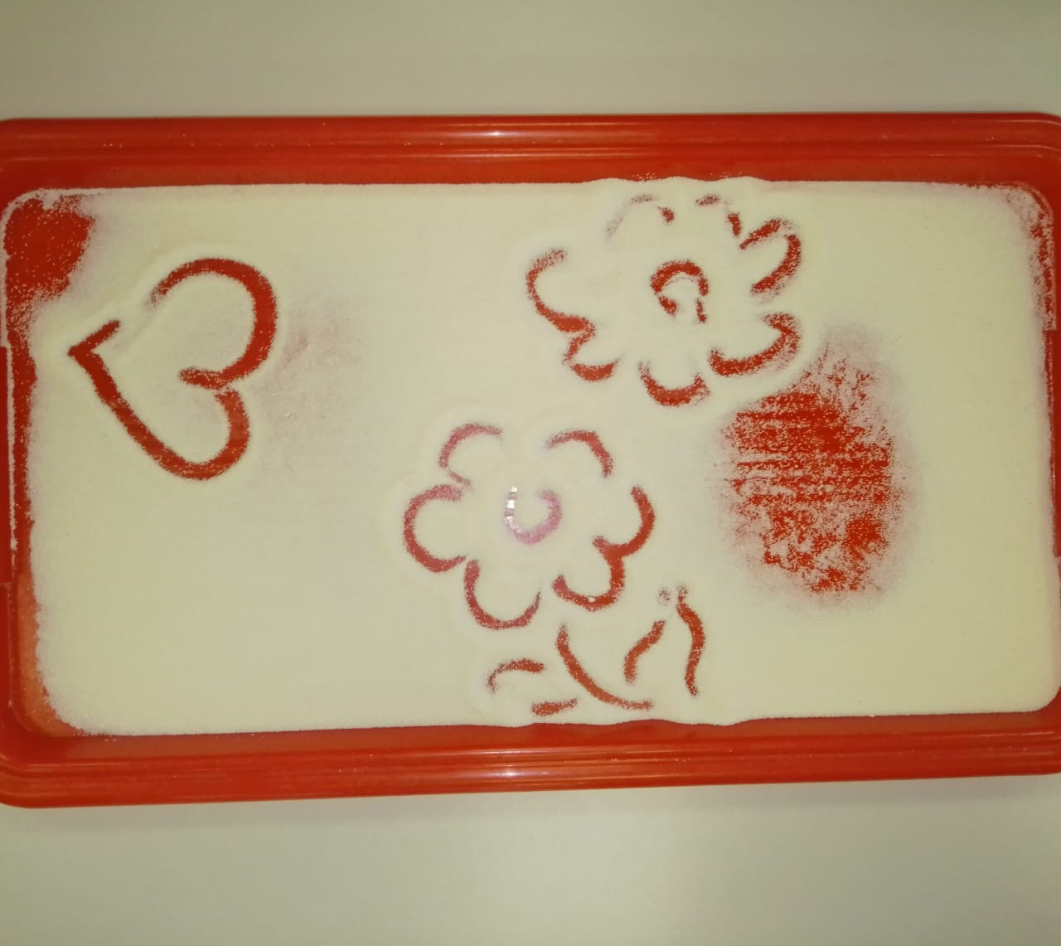
Мастер-класс родителей по нетрадиционному рисованию

Slide 15
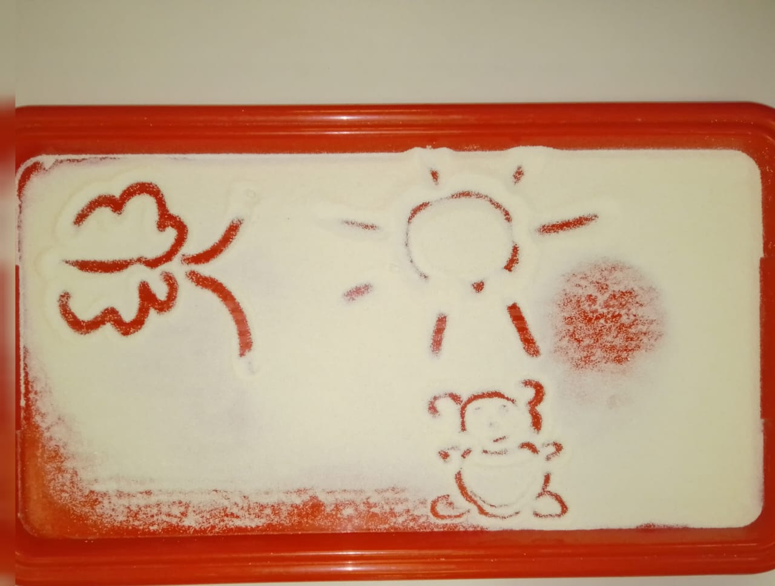
Мастер-класс родителей по нетрадиционному рисованию

Slide 16
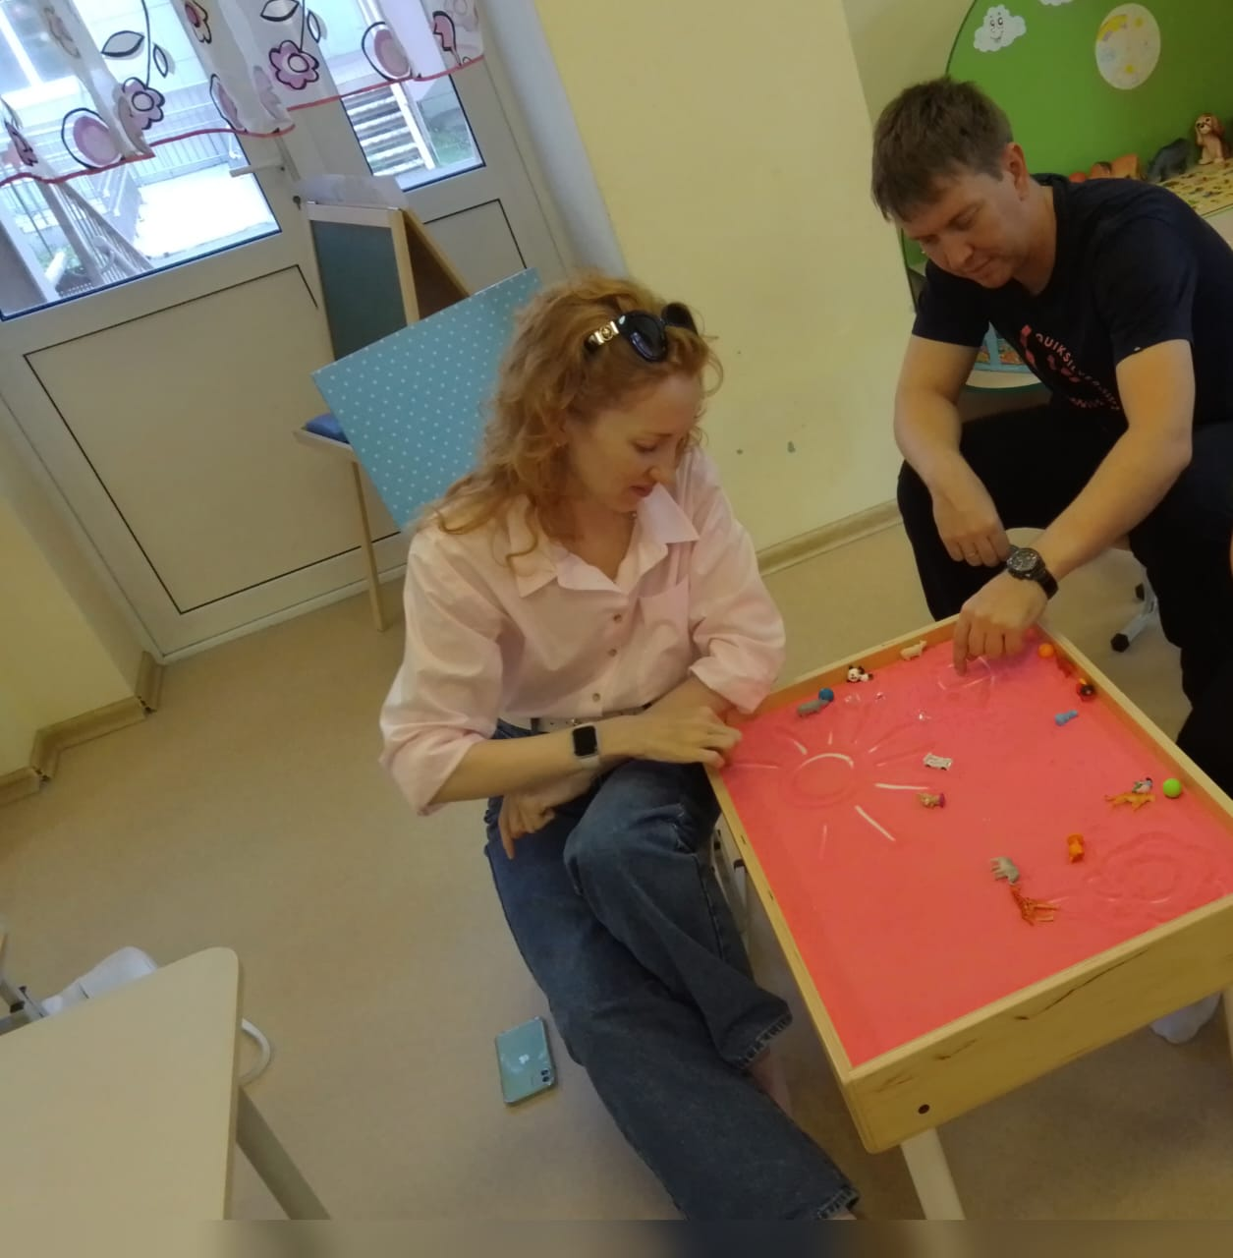
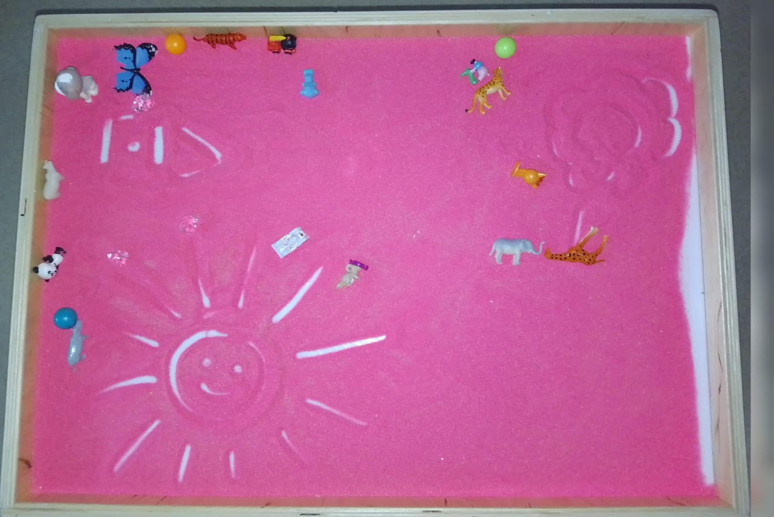
Мастер-класс родителей по нетрадиционному рисованию

Slide 17
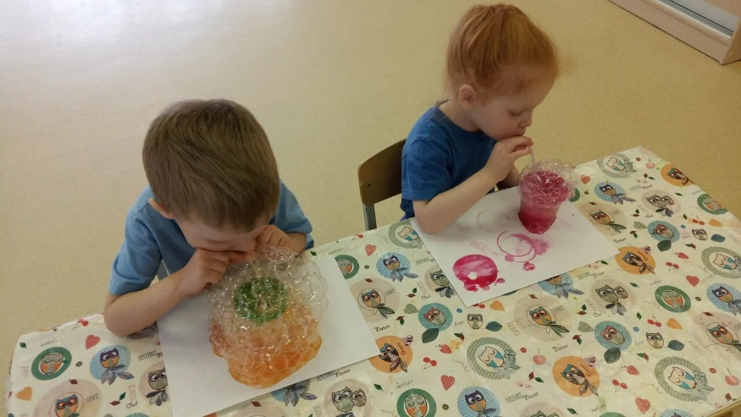
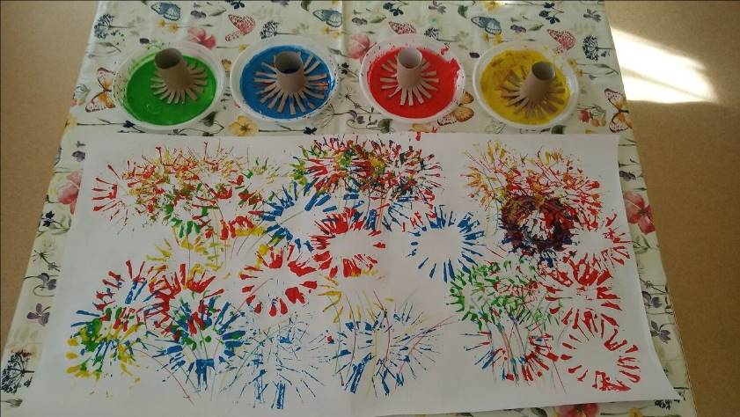
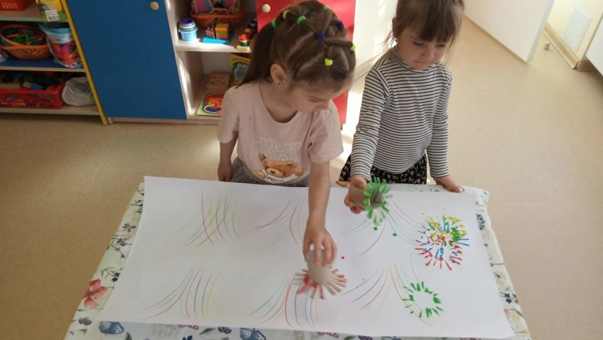
Кляксография

Slide 18
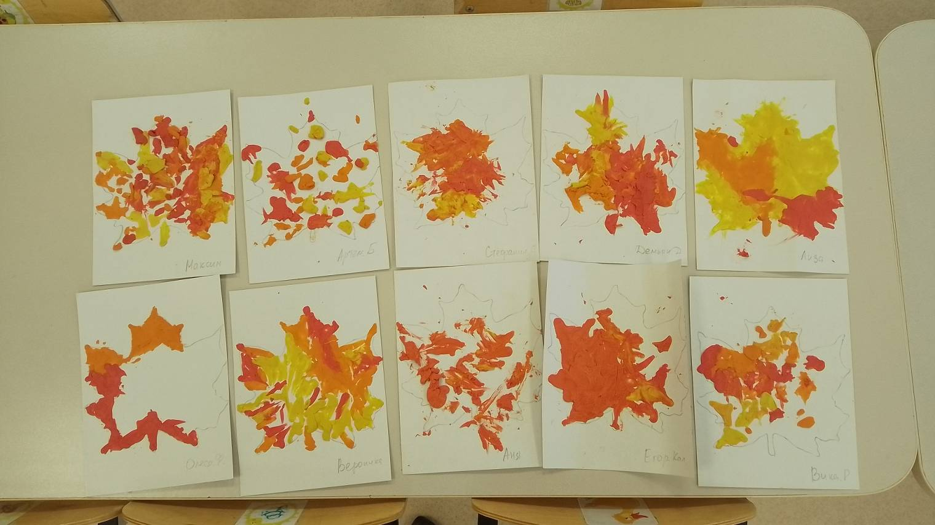
Пластилинография

Slide 19
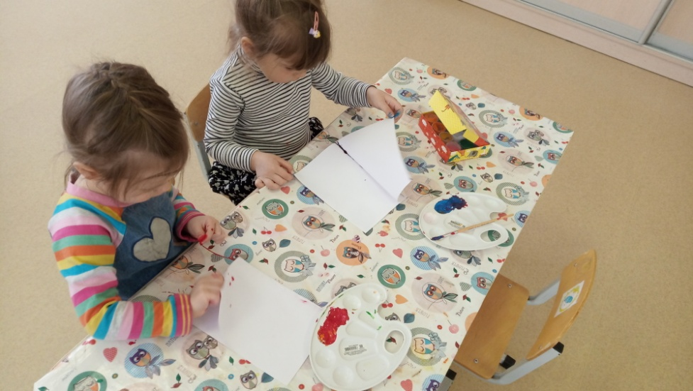
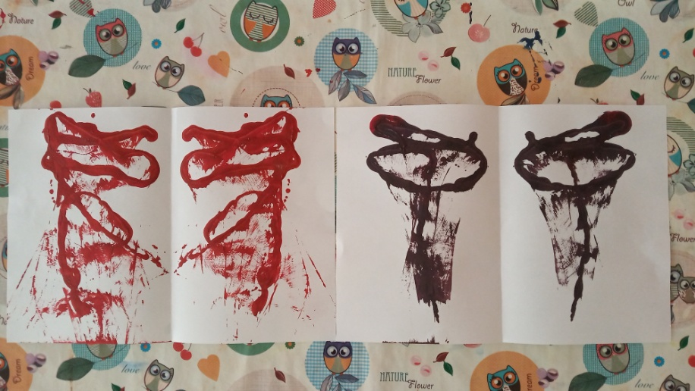
Ниткография

Slide 20
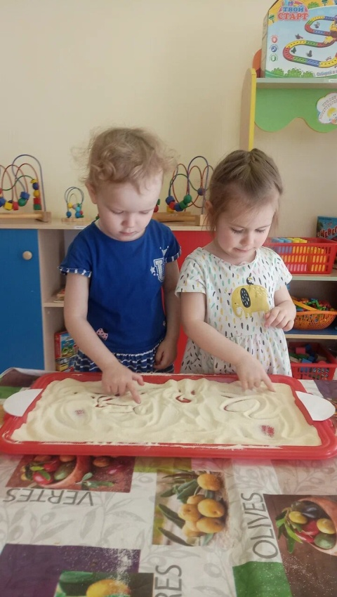
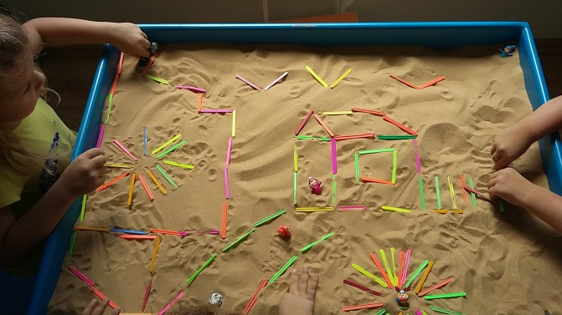
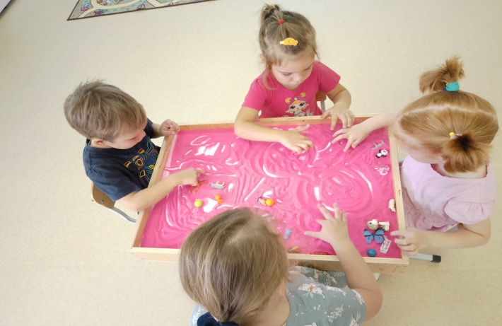
Песочная терапия

Slide 21
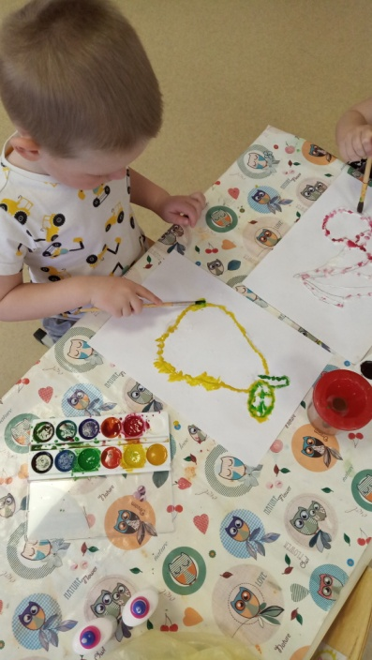
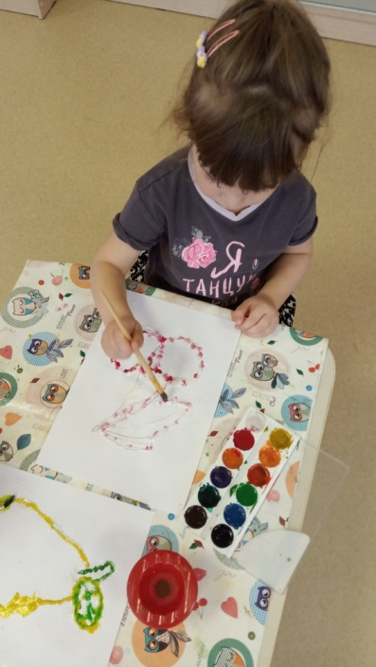
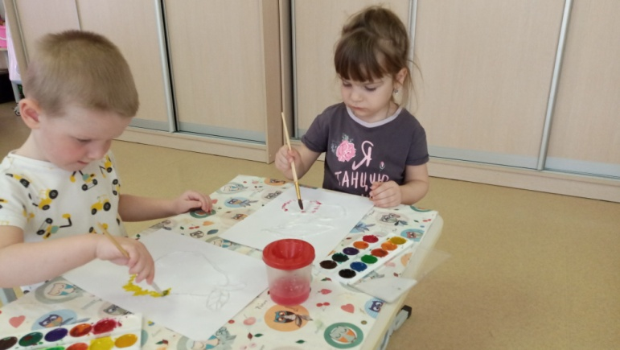
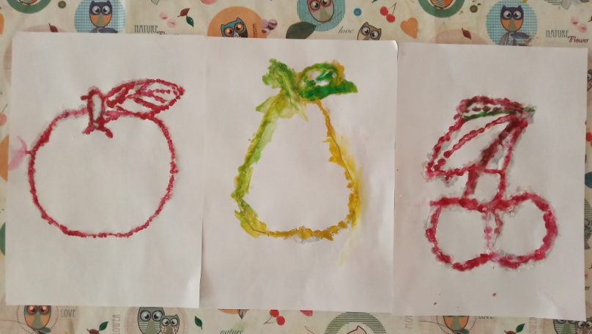
Манная крупа+клей ПВА+акварель

Slide 22
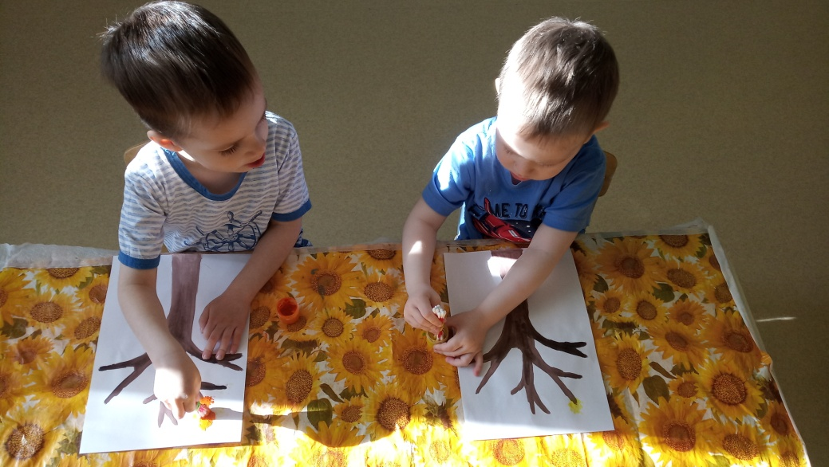
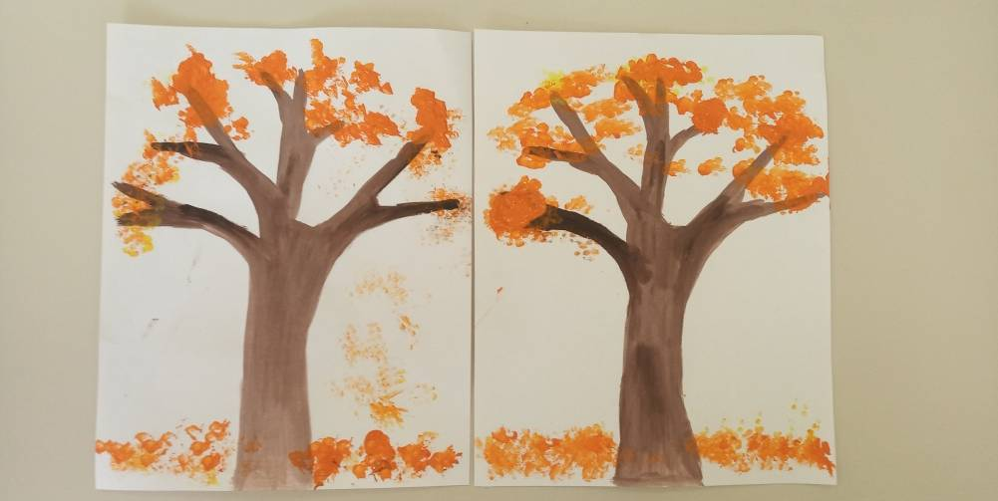
Ватные палочки

Slide 23
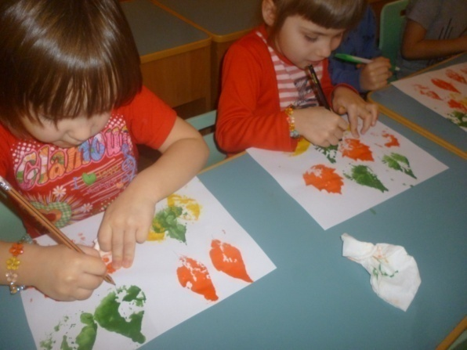
Отпечатки листьями

Slide 24
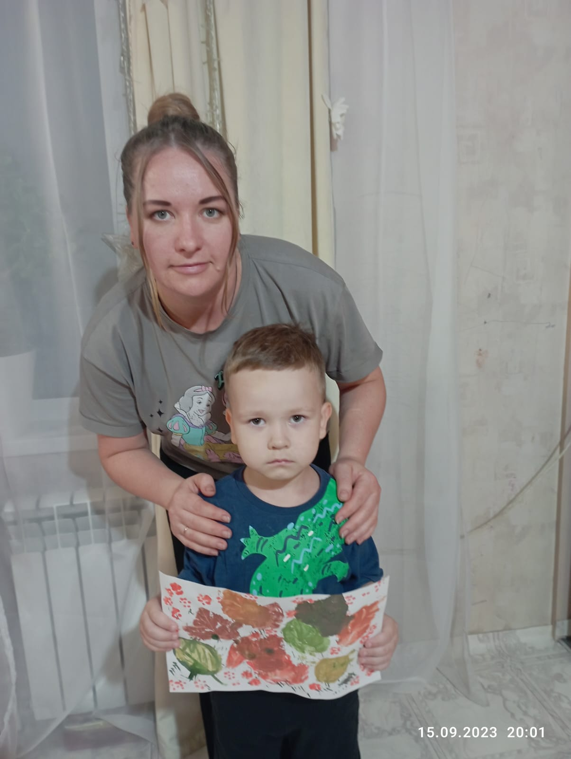
Работа с родителями

Slide 25
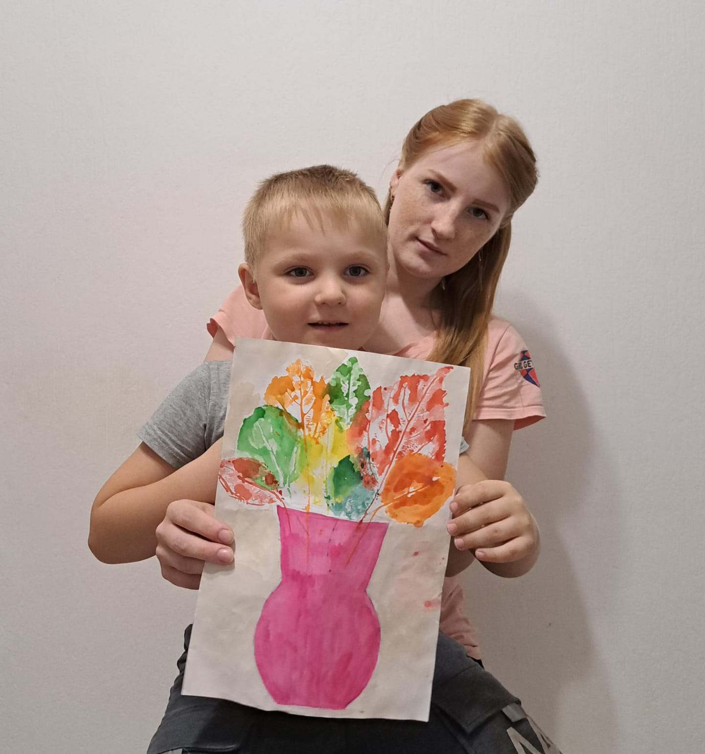
Работа с родителями

Slide 26
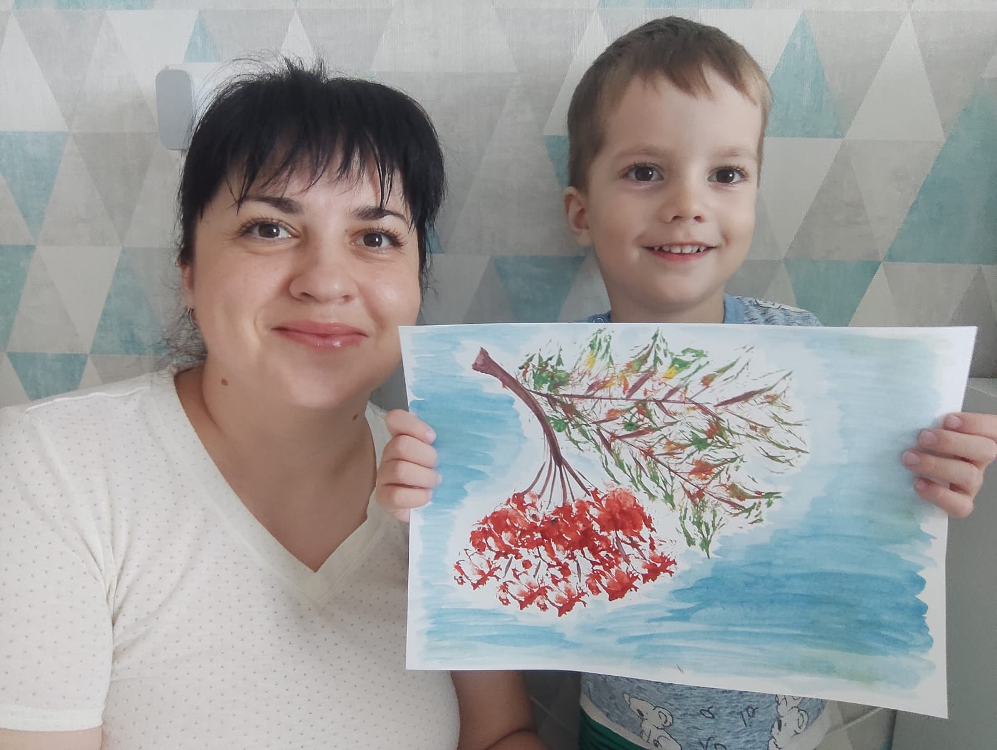
Работа с родителями

Slide 27
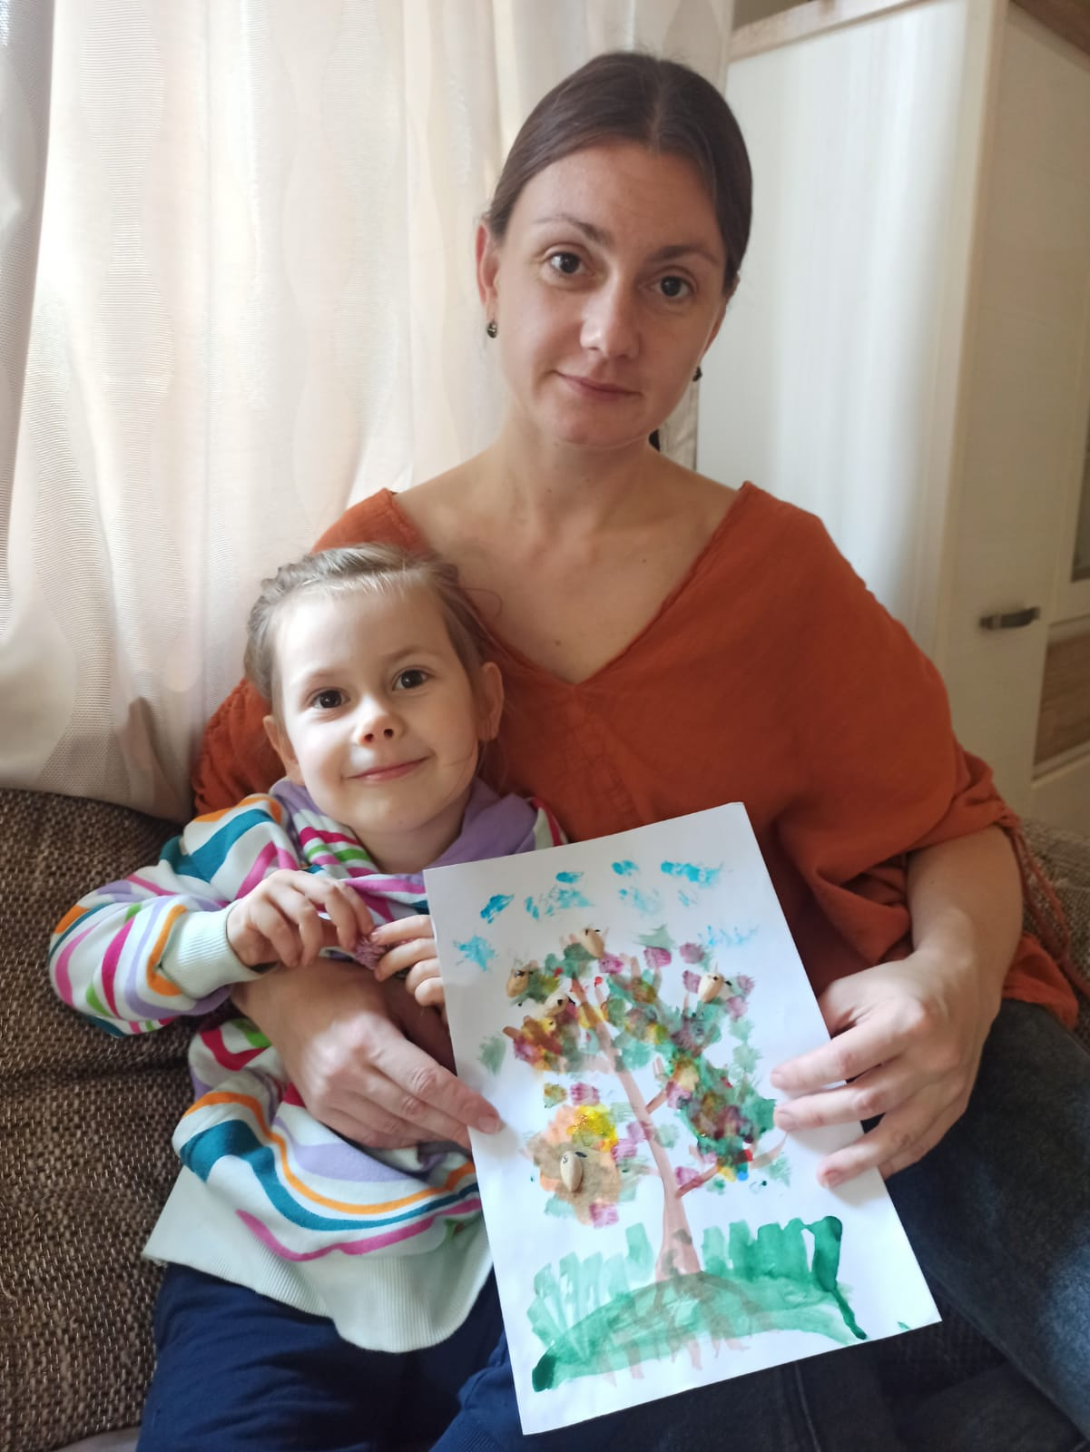
Работа с родителями

Slide 28
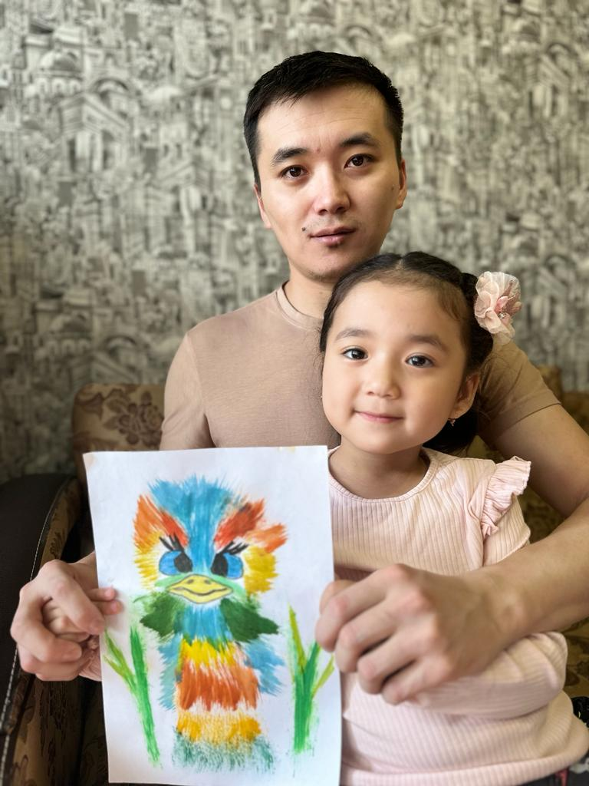
Работа с родителями

Slide 29
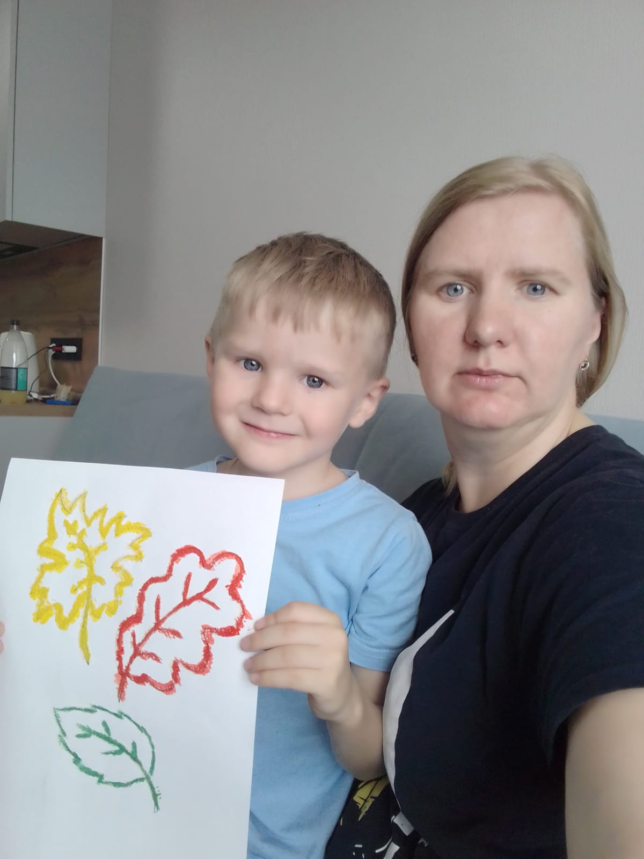
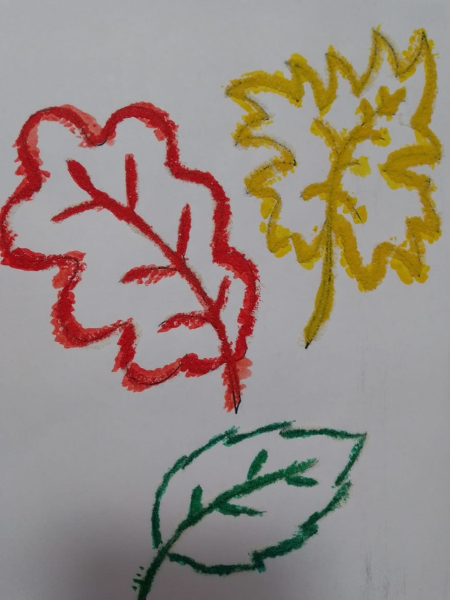
Работа с родителями

Slide 30
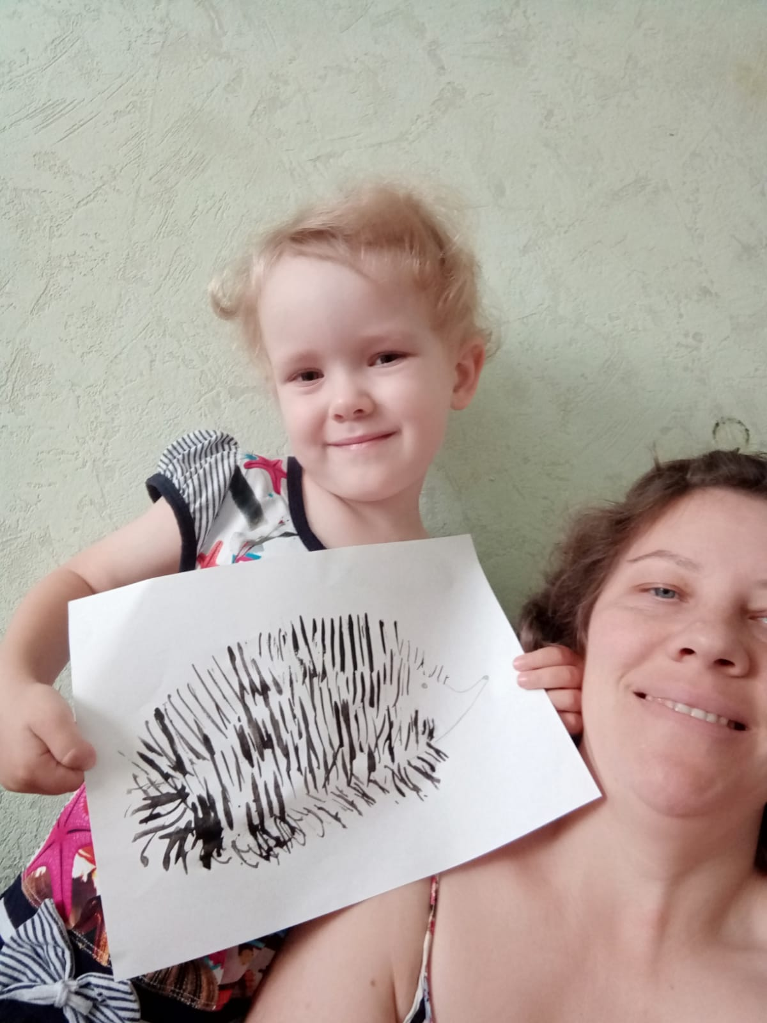
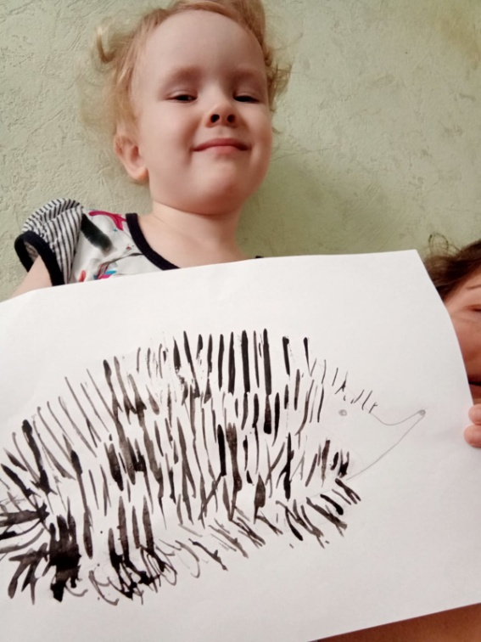
Работа с родителями

Slide 31
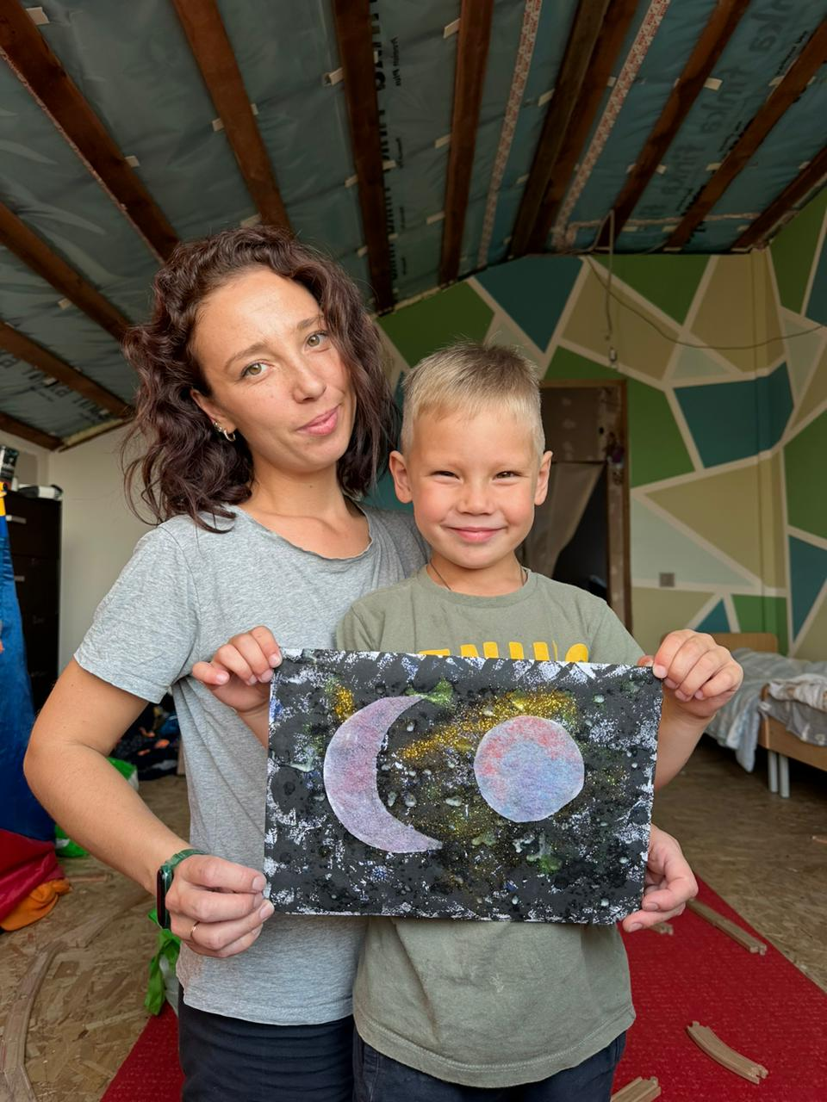
Работа с родителями

Slide 32
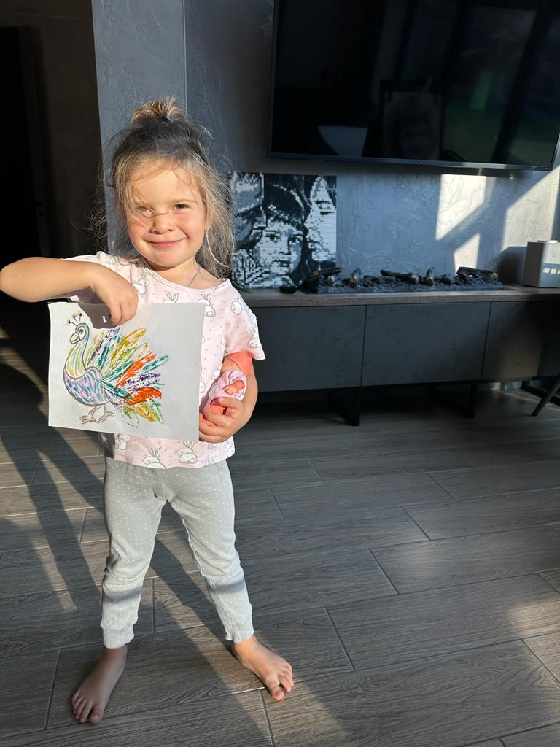
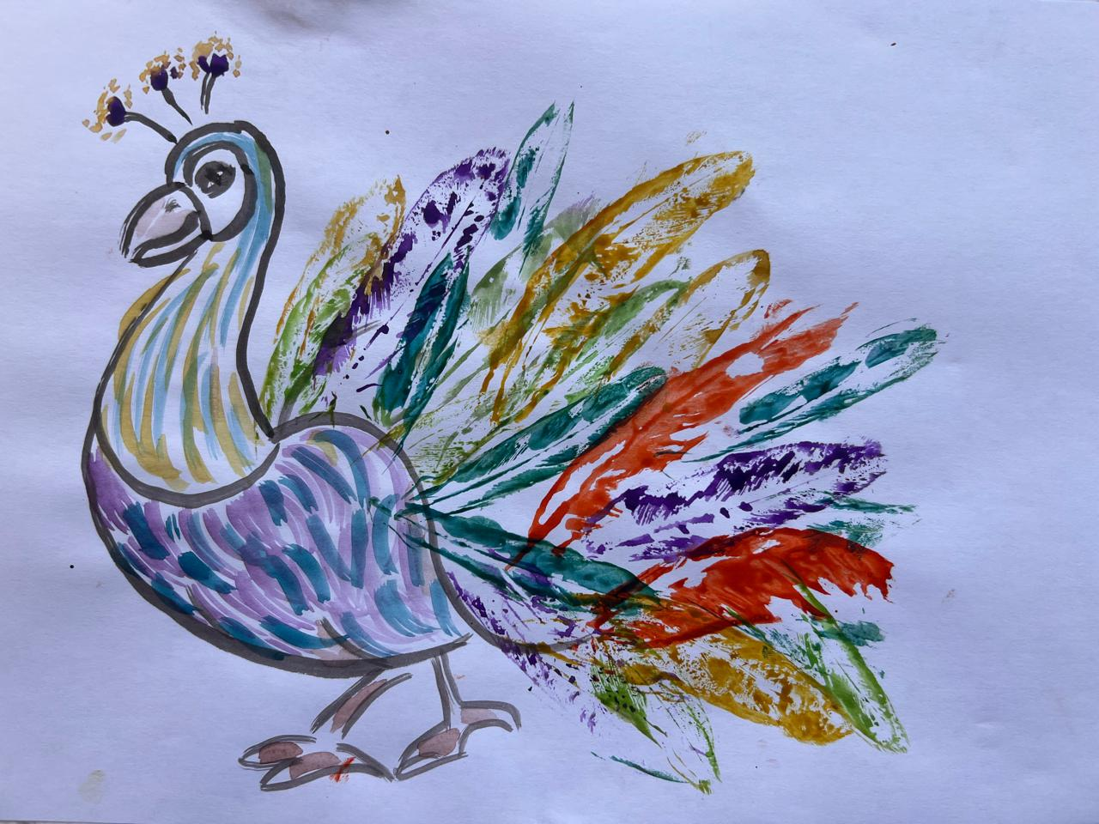
Работа с родителями

Slide 33
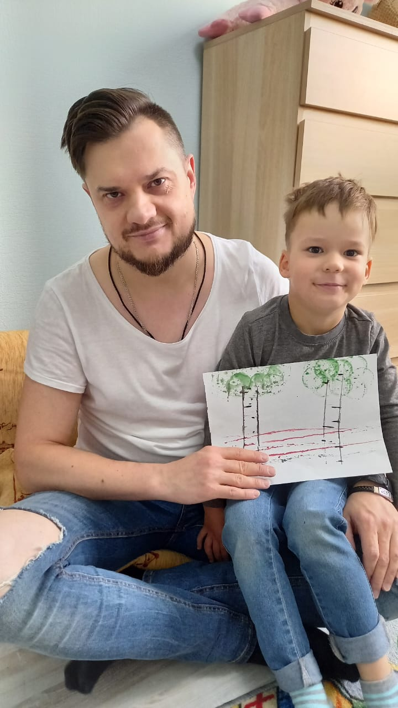
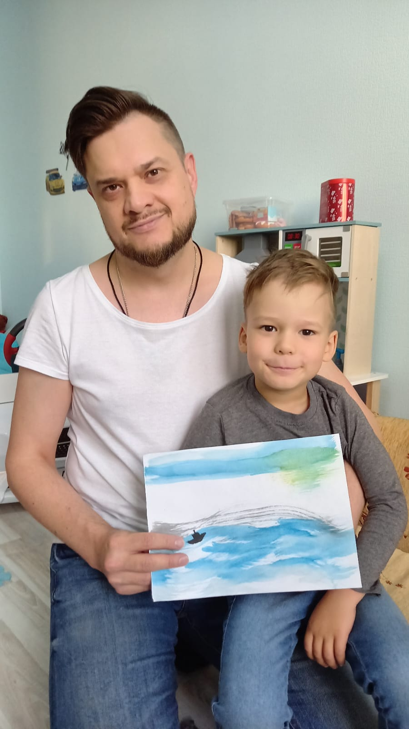
Работа с родителями

Slide 34
Папка передвижка по «Нетрадиционному рисованию

Slide 35
Итоги реализации проекта
В ходе нашего проекта детьми совместно со взрослыми было сделано много, а именно:
-Изготовлен альбом с рисунками «Фантазёры»
-Изготовлены консультации для родителей, папки передвижки по «Нетрадиционному рисованию»
- Совместная работа родителей с детьми.

Slide 36
Вывод:
В результате было выявлено, что нетрадиционные техники рисования оказывают положительное влияние на развитие ребенка, способствуют развитию интеллекта, моторики, формированию таких психических функций, как воображение, память, зрительное восприятие и мышление.
Таким образом, наши ребята в процессе рисования учатся эстетически воспринимать окружающий мир и передавать его в рисунках. Как известно, одним из основных заданий дошкольного образования, является обеспечение надлежащих условий для полноценного, своевременного и разностороннего развития ребенка с целью воспитания инициативной, творческой личности. А от нас, воспитателей, требуется переориентироваться в выборе методов организации занятий по разным видам деятельности детей: перейти от репродуктивных методов к творческим, исследовательским.

Slide 37
Список литературы
Давыдова Г.Н. Нетрадиционные техники рисования в детском саду. – М. 2013.
Денисова М.Ю. "Чудесные ладошки": развиваем художественно-творческие способности, мышление и воображение. – Белый ветер, 2011.
Никитина А.В. Нетрадиционные техники рисования в детском саду. – Изд-во КАРО, 2010.
Цквитария Т.А. Нетрадиционные техники рисования. Интегрированные занятия в ДОУ. – Изд-во Сфера, 2011.
Источники иллюстраций:
1. Картинки и фотографии из личного архива

Slide 38
Рекомендации родителям
Материалы (карандаши, краски, кисти, фломастеры, восковые карандаши и т.д.) необходимо располагать в поле зрения малыша, чтобы у него возникло желание творить;
Знакомьте его с окружающим миром вещей, живой и неживой природой, предметами изобразительного искусства, предлагайте рисовать все, о чем ребенок любит говорить, и беседовать с ним обо всем, что он любит рисовать;
Не критикуйте ребенка и не торопите, наоборот, время от времени стимулируйте занятия ребенка рисованием;
хвалите своего ребёнка, помогайте ему, доверяйте ему, ведь ваш
ребёнок индивидуален!

